Slide 1
复习

Slide 2

第5章 存储器系统
存储器系统的概念
  半导体存储器的分类及其特点
  半导体存储芯片的外部特征及其系统的连接
  存储器扩展技术
  高速缓存

Slide 3
半导体存储器及其分类
双极型
随机存取存储器（RAM）
静态（SRAM）
6264（8K×8）
MOS型
动态（DRAM）
2164（64K×8）
内存储器
掩模ROM
只读存储器（ROM）
可编程ROM
EPROM
2764（8K×8）
可擦除ROM
EEPROM
98C64（8K×8）
FlashROM

Slide 4
RAM和ROM的区别
SRAM和DRAM的区别
存储器芯片如何与系统的连接：控制信号线、片选信号线
  全地址译码
  部分译码

Slide 5
存储器扩展技术
存储器扩展
  存储器芯片的存储容量等于：
  单元数×每单元的位数
  位扩展：构成内存的存储器芯片的字长小于内存单元的字长时，需进行位扩展 ————扩展字长
  字扩展：芯片每个单元中的字长满足，但单元数不满足时，需进行字扩展———— 扩展容量
  字位扩展：字长和单位数均不满足时，需同时进行位扩展和字扩展 ———— 既扩展字长也扩展容量

Slide 6
高速缓存（Cache）
  Cache的基本概念
  设置Cache的理由
    CPU与主存之间在执行速度上存在较大差异
    高速存储器芯片的价格较高
  Cache的工作原理是基于程序和数据访问的局部性
  Cache存储器系统的平均存取速度=
  Cache存取速度×命中率+RAM存取速度×不命中率
  Cache的分级体系结构

Slide 7
第6章 存储器系统
I/O系统、I/O接口、I/O端口及编址方式
  简单接口电路
  基本输入输出方式
  中断技术
  可编程中断控制器8259A

Slide 8
I/O系统、I/O接口、I/O端口及编址方式
I/O接口：将外设连接到系统总线上的一组逻辑电路的总称，也称为外设接口
I/O端口：I/O接口内部的一组寄存器。包括3个类型：数据端口、状态端口和控制端口
  CPU通过数据端口从外设读入/输出数据
  CPU从状态端口读入设备的当前状态
  CPU通过控制端口向外设发出控制命令
I/O编址
  8086/8088CPU最多能够管理64K个端口，只使用地址总线的A0~A15
  统一编制和独立编址

Slide 9
简单接口电路
8088
CPU
地址信号
I/O
接口
数据信号
外设
数据信号
状态信号
控制信号
控制信号
CPU通过接口与外设的连接示意图
输入接口必须要具有对数据的控制能力
  三态门，74LS244
输出接口必须要具有数据的锁存能力
  锁存器，74LS273，74LS374

Slide 10
基本输入/输出方式
无条件传送
查询式传送
中断方式传送
直接存储器存取（DMA）
程序控制输入/输出方式

Slide 11
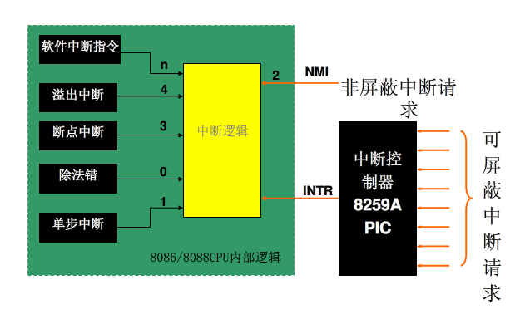
中断技术
  一般过程：中断请求、中断源识别、中断处理、中断服务、中断返回
  中断响应的4个条件
  8088/8086中断系统
  内部中断和外部中断
  中断向量表
  8088/8086CPU中断响应过程

Slide 12
可编程中断控制器8259A
  8259A的作用
  8259的内部结构
  8259的工作方式
  中断优先方式与中断嵌套
  中断结束处理方式
  屏蔽中断源的方式
  中断触发方式
  级联工作方式
  8259的内部控制命令字
  初始化命令字
  操作命令字

Slide 13
第七章 常用数字接口电路
定时器8253
并行通信与并行接口芯片8255
了解串行通信的特点

Slide 14
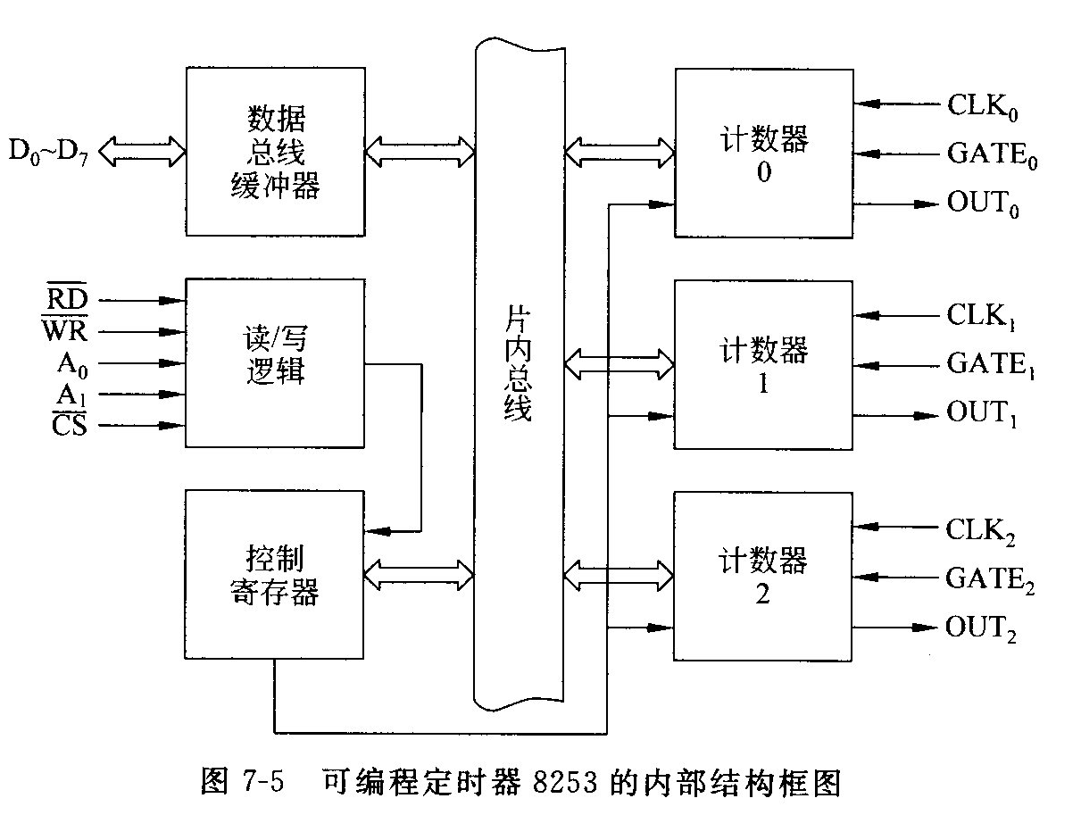
定时器8253

Slide 15
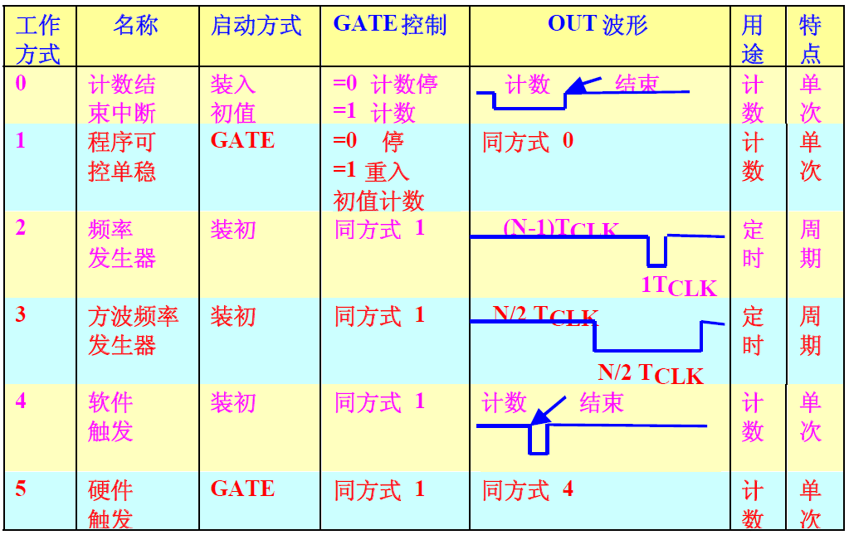

Slide 16
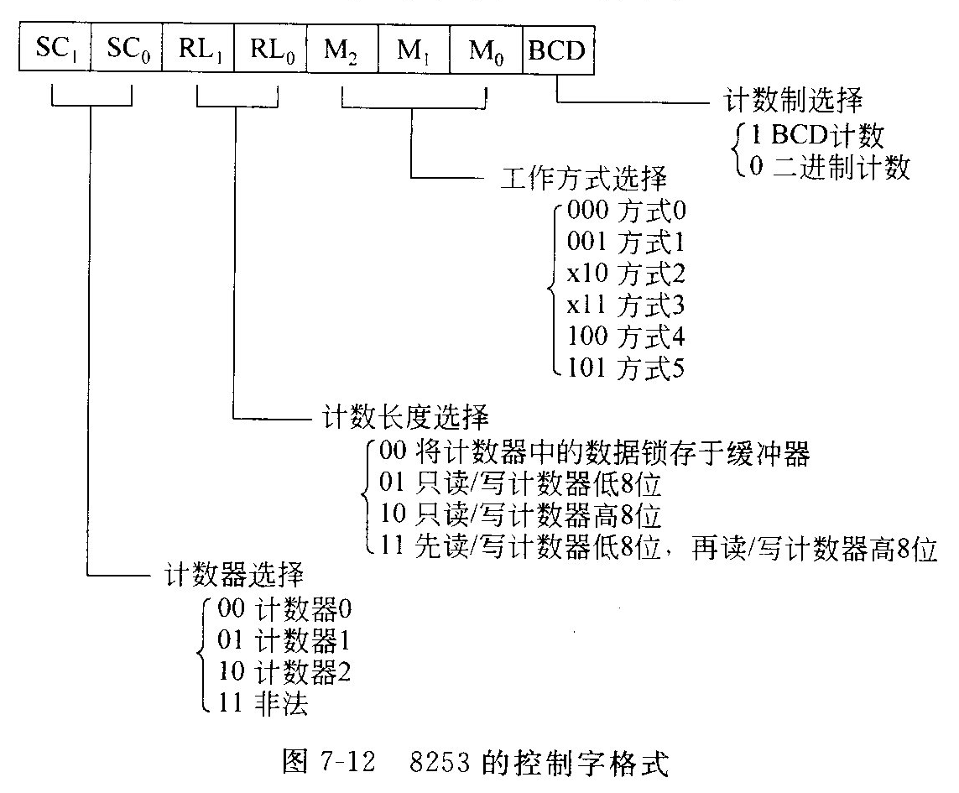
8253的控制字

Slide 17
并行通信与并行接口芯片8255
8255内部结构
  1）数据端口
  2）A组和B组控制电路
  3）读写控制逻辑
  4）数据总线缓冲器
A组
控制
A组
端口A
（8）
PA₇~PA₀
A组
端口C
高4位
PC₇~PC₄
DB
数据总线
缓冲器
8位内部
数据总线
B组
端口C
低4位
PC₃~PC₀
RD
读/写
控制
逻辑
B组
控制
B组
端口B
（8）
PB₇~PB₀
WR
A₀
A₁
RESET
CS

Slide 18
3种基本工作方式：方式0、方式1、方式2
  方式0：基本输入输出方式
    适用于无条件传送和查询方式的接口电路
  方式1：选通输入输出方式
    适用于查询和中断方式的接口电路
  方式2：双向选通传送方式
    适用于双向传送数据的外设
    适用于查询和中断方式的接口电路

Slide 19
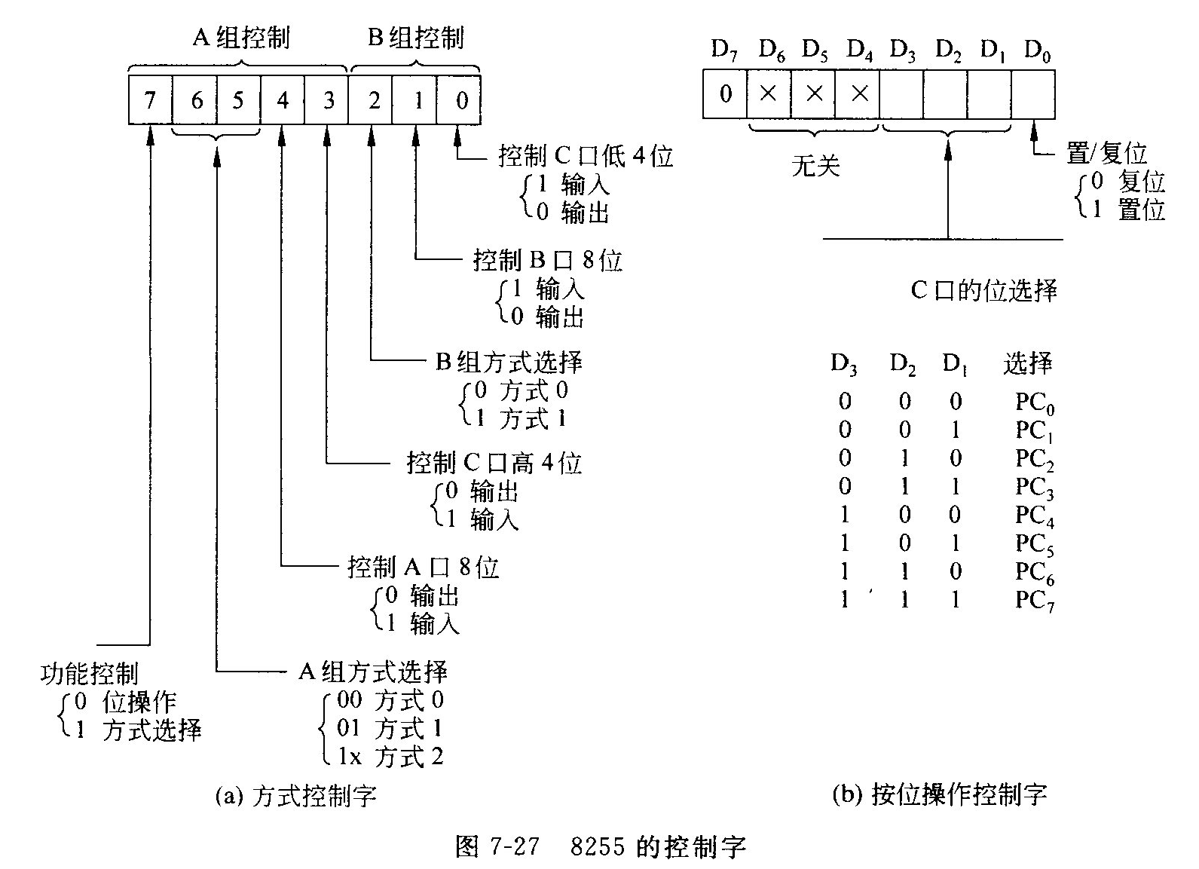
8255的控制字及状态字

